Slide 1

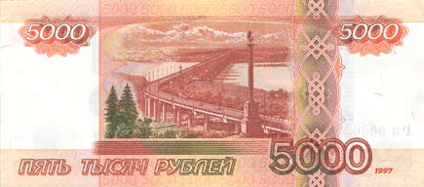
Деньги по-настоящему
Как проверить подлинность пятитысячной купюры

Slide 2
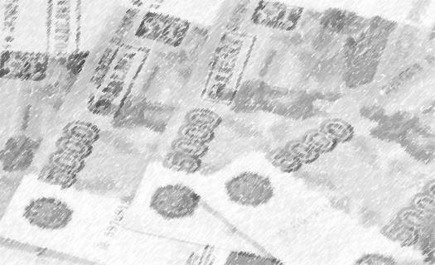

Статистика. I полугодие 2015 года
2
37 255
выявлено поддельных
денежных знаков
из них
в ЦФО –
⅔
подделок
(23 441 штуки)
28 563
поддельных ПЯТИТЫСЯЧНЫХ купюр
ПРИ ЭТОМ
7 469
поддельных ТЫСЯЧЕРУБЛЕВЫХ банкнот

Slide 3
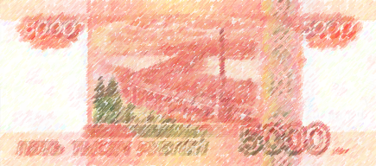
Правила
3
Чтобы не стать жертвой мошенников, надо соблюдать несложные правила в пользовании наличными деньгами
ГЛАВНЫЕ ПРАВИЛА
НЕ РАЗМЕНИВАТЬ купюры
в сомнительных местах
получив банкноты,
ПРОВЕРЯТЬ их на ПОДЛИННОСТЬ

Slide 4
Признаки подлинности
4
ПРИЗНАКИ ПОДЛИННОСТИ
Визуальные
Видимые с помощью лупы
На ощупь
водяные знаки,
защитная нить и защитные волокна,
микроперфорация,
оптически переменная краска,
скрытые изображения и полосы
графические микроэлементы;
цифровые и
буквенные микро-
тексты;
рельефные тиснения,
метки для людей с ослабленным зрением
Для надежного определения подлинности банкнот стоит проверить не меньше 3 признаков, желательно из разных групп!
Не меньше
3 признаков!

Slide 5
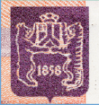







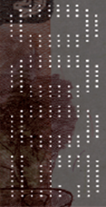
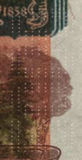
Признаки подлинности. Визуальные
5
5000
5000
РУБЛЕЙ
ОБРАЗЦА 1997 ГОДА
РУБЛЕЙ
ОБРАЗЦА 1997 ГОДА
МОДИФИКАЦИЯ 2010 ГОДА
ГЕРБ ГОРОДА
На банкноте 1997 года он выполнен специальной малиновой краской, при наклоне купюры меняющей цвет на зеленый. На «переизданной» банкноте 2010 года герб Хабаровска исполнен сразу в зеленом цвете и если смотреть на герб прямо, на нем в середине отчетливо видна блестящая яркая полоса, которая смещается вверх или вниз, если менять угол зрения.
ВШИТАЯ ЗАЩИТНАЯ НИТЬ
На купюре образца 1997 года она имеет выходы в виде пунктира на ее оборотной стороне. На банкноте образца 2010 года защитная нить более широкая, и ее фрагмент выходит на поверхность с лицевой стороны в окне фигурной формы.
На защитных нитях обеих купюр видны повторяющиеся изображения числа «5000». На банкноте образца 1997 года эти цифры всегда ровные, независимо от угла зрения, а на модифицированной купюре при наклоне они начинают смещаться относительно друг друга.
МИКРОПЕРФОРАЦИЯ
Выполнена лазером в виде числа «5000» и располагается ниже герба города. Микроперфорация становится видна только на просвет и неощутима на ощупь.

Slide 6
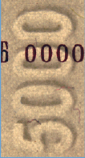
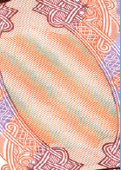
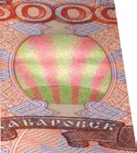
Признаки подлинности. Визуальные
6
5000
5000
РУБЛЕЙ
ОБРАЗЦА 1997 ГОДА
РУБЛЕЙ
ОБРАЗЦА 1997 ГОДА
МОДИФИКАЦИЯ 2010 ГОДА
ВОДЯНЫЕ ЗНАКИ
На банкноте образца 1997 года на широком белом поле (оно называется купонным) можно увидеть на просвет портрет Н.Н. Муравьева-Амурского с примыкающими к нему цифрами «5000», более светлыми по сравнению с остальными участками водяного знака. На противоположном, узком купонном поле крупно изображен номинал банкноты «5000».
На купюре модификации 2010 года остался портрет Муравьева-Амурского с примыкающим цифровым номиналом банкноты на широком купонном поле. Зато сами цифры выглядят объемными.
СКРЫТЫЕ ИЗОБРАЖЕНИЯ
На купюрах обеих модификаций на лицевой стороне банкнот между ее серийным номером и изображением памятника Н.Н. Муравьеву-Амурскому имеется однотонное поле. При наклоне на поле появятся красные и зеленые полосы. В модификации 2010 года на поле имеется более темный участок, на котором такие полосы видны при любом угле зрения. При наклоне такой банкноты полосы с темного участка станут продолжением полос со светлого.
Также на банкноте имеется декоративная лента (располагается под изображением памятника). Если рассматривать банкноту под острым углом становятся видимыми буквы «РР», обозначающие слова «Российский Рубль». В зависимости от расположения банкноты буквы будут выглядеть светлыми на темном фоне или темными на светлом фоне.

Slide 7
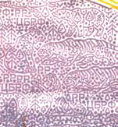



Признаки подлинности. На ощупь и с лупой
7
5000
5000
РУБЛЕЙ
ОБРАЗЦА 1997 ГОДА
РУБЛЕЙ
ОБРАЗЦА 1997 ГОДА
МОДИФИКАЦИЯ 2010 ГОДА
ИЗОБРАЖЕНИЯ ИЗ МИКРОЭЛЕМЕНТОВ И МИКРОТЕКСТЫ
Если смотреть на изображение дальнего берега реки Амур через лупу, можно будет разобрать мелкие графические элементы: силуэты тигров, рыб, медведей, аббревиатуру «ЦБРФ». У поддельных купюр изображения могут оказаться искаженными или вместо силуэтов иметь просто точки.
РЕЛЬЕФНЫЕ ИЗОБРАЖЕНИЯ
Надпись «ПЯТЬ ТЫСЯЧ РУБЛЕЙ» в нижней части оборотной стороны и надпись «БИЛЕТ БАНКА РОССИИ» в верхней части лицевой, изображение числа «5000» и специальная метка для слабовидящих, обозначающая номинал банкноты. Алгоритм метки построен на сочетании точек и расположенных под ними штрихов. Две точки соответствуют цифре 5, а количество штрихов соответствует количеству нулей в номинале банкноты.

Slide 8
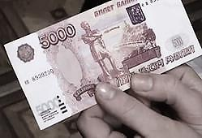
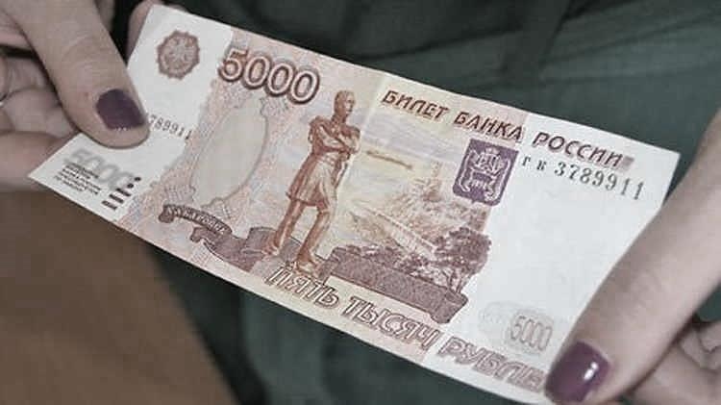
Главное
8
Главное
НЕ ЛЕНИТЬСЯ
и
не стесняться
ПРОВЕРЯТЬ КУПЮРЫ*
* Тем более, что это занимает всего несколько секунд

Slide 9
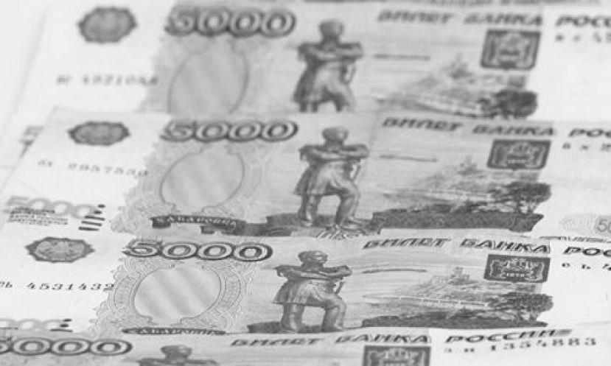
Спасибо за внимание!

